Slide 1
ARTIFICIAL INTELLIGENCE
12
Bayes’ Rule & Bayes Net
Handayani Tjandrasa

Slide 2
Bayes’s Rule (source: R.O.Duda,P.E.Hart,D.G.Stork, Pattern Classification)

Slide 3
BAYES DECISION THEORY
Vektor fitur statistik:
Pola yang dinyatakan oleh vektor fitur untuk kelas yang paling dimungkinkan: adalah
maksimum

Slide 4
Komputasi dari a-posteriori probabilities
Bila diketahui:
a-priori probabilities
Disebut likelihood dari

Slide 5
The Bayes rule (Μ=2)

Slide 6
The Bayes classification rule (M=2)
Bila diberikan , tentukan kelasnya berdasarkan aturan:
Atau menggunakan aturan:
Untuk kelas dengan probabilitas yang sama menjadi:

Slide 7
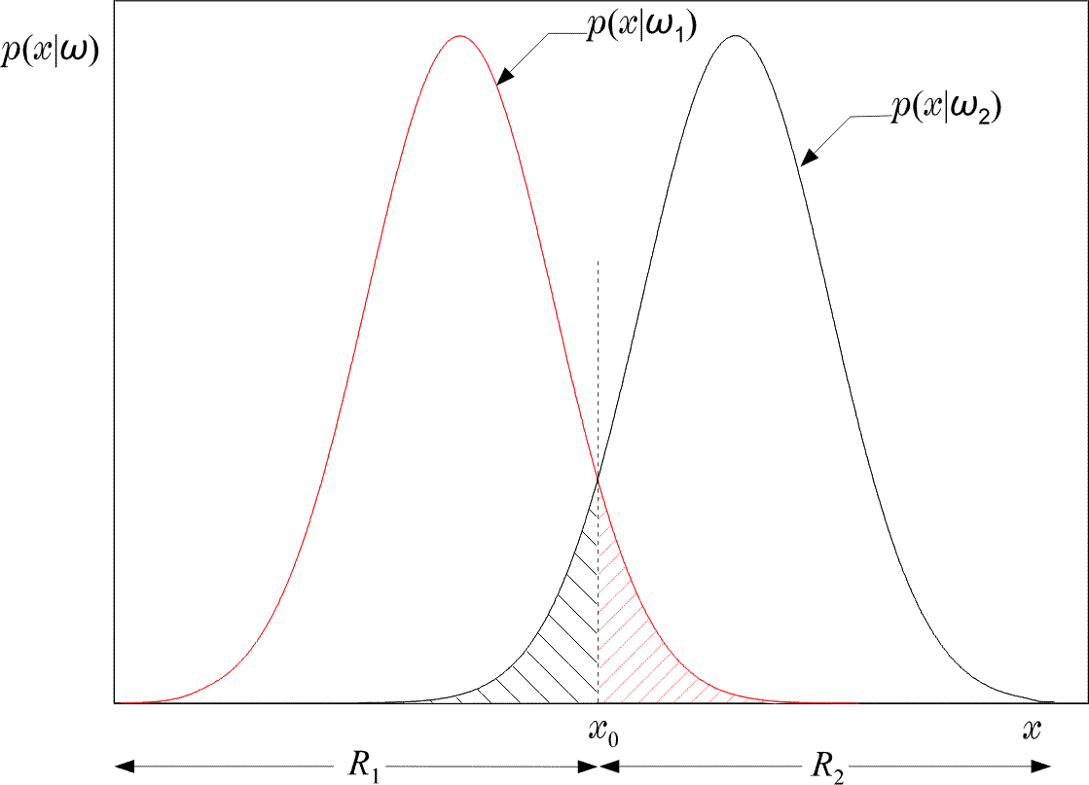

Slide 8
Dengan membagi ruang dalam 2 daerah:
Probabilitas kesalahan merupakan luasan yang diarsir:
Bayesian classifier adalah optimal dengan meminimisasi probabilitas kesalahan klasifikasi

Slide 9
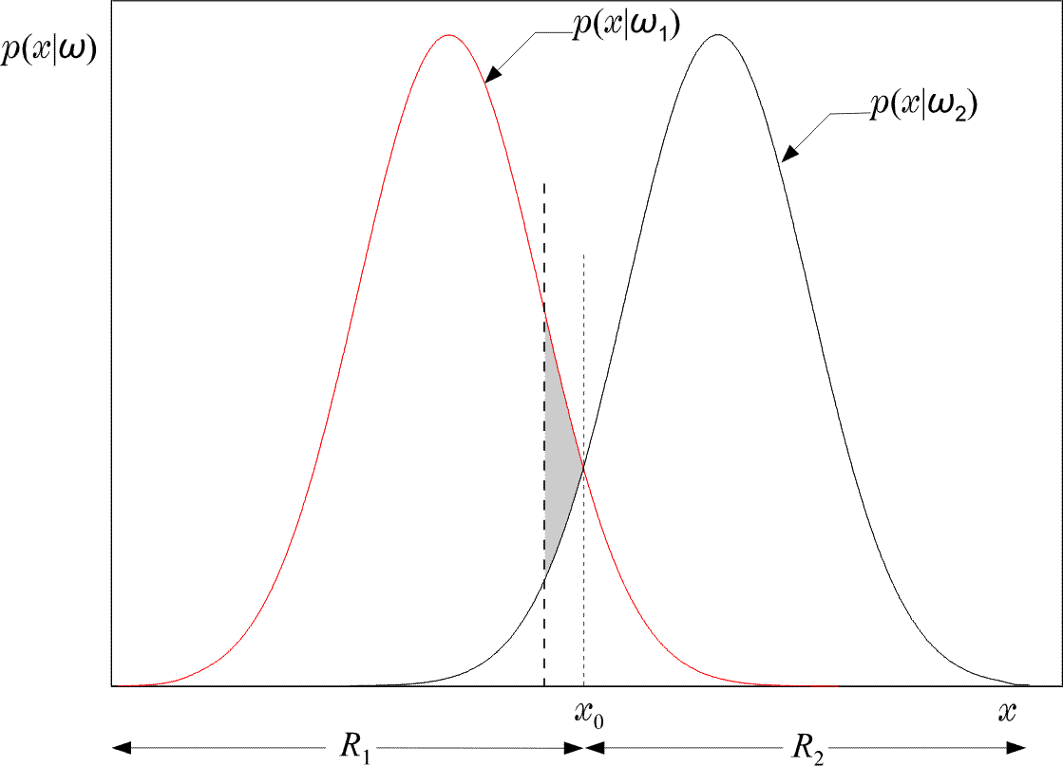
Dengan menggerakkan garis ambang maka terjadi kenaikan area abu-abu.

Slide 10
Minimizing classification error probability

Slide 11
Minimizing classification error probability

Slide 12
The Bayes classification rule (M>2)
Minimisasi resiko rata-rata:
Untuk setiap keputusan yang salah, diberikan penalty term yang tergantung sensitivitas keputusan.

Slide 13
Bayes Nets (source: Andrew Moore,Carnegie Mellon University)

Slide 14
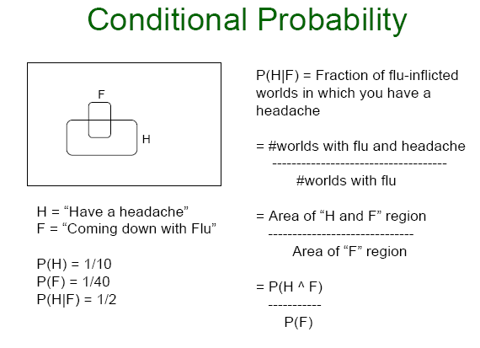

Slide 15
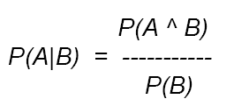

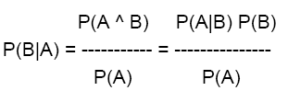
Definisi probabilitas kondisional:
Aturan berantai:
Aturan Bayes:

Slide 16



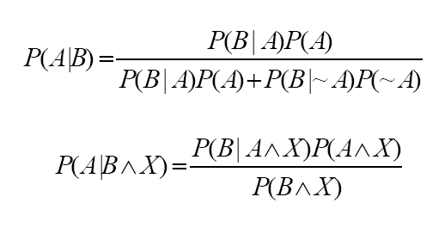
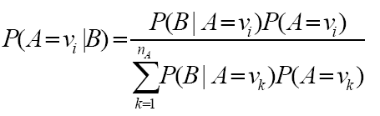
Misal A adalah variabel acak dengan arity k dari
Bentuk umum aturan Bayes:

Slide 17
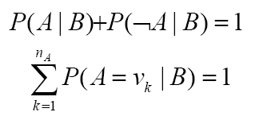
Buktikan fakta berikut:

Slide 18
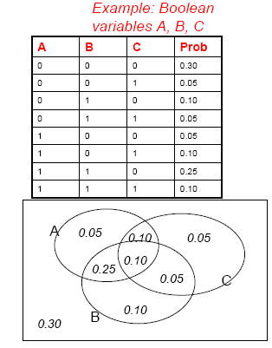
Joint Distribution:

Slide 19
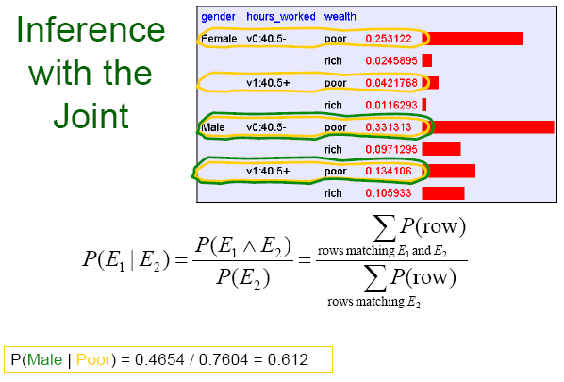

Slide 20
Bayesian networks
Spesifikasi kompak dari joint distribution dalam bentuk notasi graf yang sederhana
Dalam kasus sederhana distribusi kondisional dinyatakan sebagai tabel probabilitas kondisional yang memberikan distribusi pada X_{i} untuk tiap kombinasi dari nilai parent

Slide 21
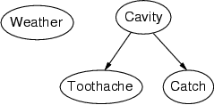
Contoh
Weather adalah independen dari variabel lain
Toothache dan Catch adalah independen kondisional terhadap Cavity

Slide 22
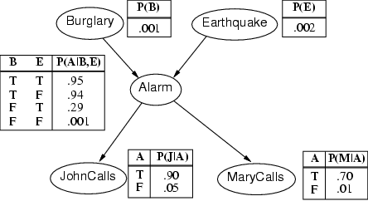
Contoh

Slide 23

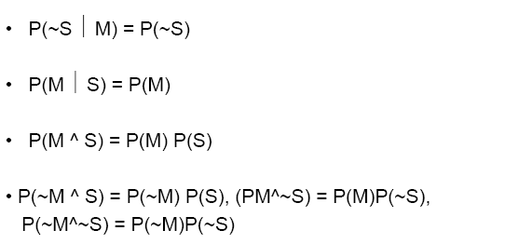
Contoh lain
Misal ada 2 kejadian:
M dan S adalah independen:
Maka diperoleh implikasi:

Slide 24
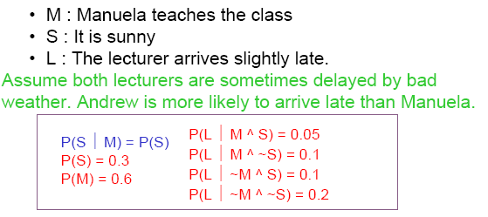
Bila ditambahkan fakta lain:

Slide 25
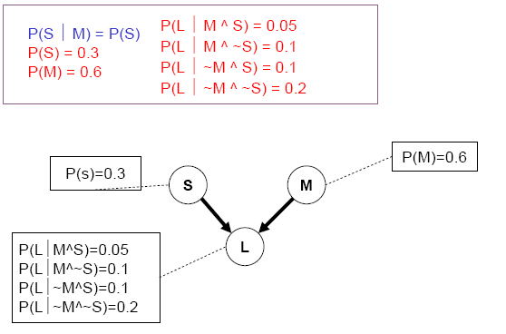

Slide 26



Bila 3 kejadian diberikan oleh:

Slide 27

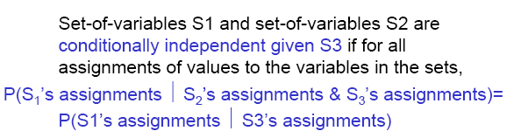

Slide 28
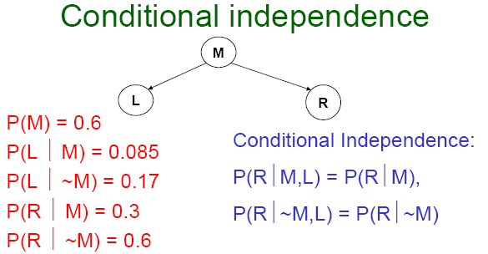

Slide 29
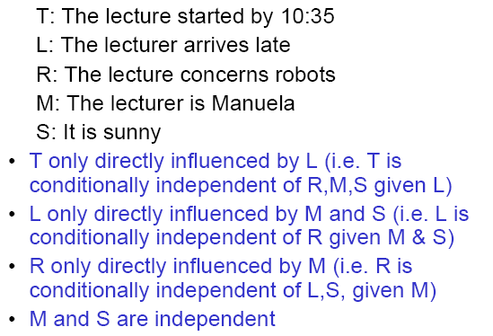
Misal dengan 5 variabel:

Slide 30
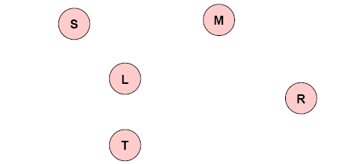
Membuat Bayes Net
Langkah 1:
Pilih variabel yang akan dimasukkan dalam jaringan

Slide 31
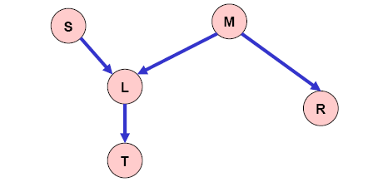
Membuat Bayes Net
Langkah 2:
- Tambahkan penghubung, struktur graf acyclic dimasukkan dalam jaringan
- Bila node X dengan parent Q1,Q2,….Qn, maka variabel yang bukan turunan X adalah independen kondisional dari X diberikan {Q1,Q2,…Qn}

Slide 32
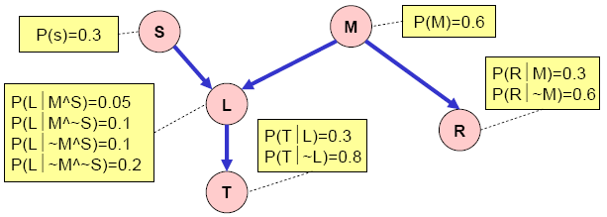
Langkah 3:
Tambahkan tabel probabilitas untuk tiap node X dalam P(XIParent Values)

Slide 33
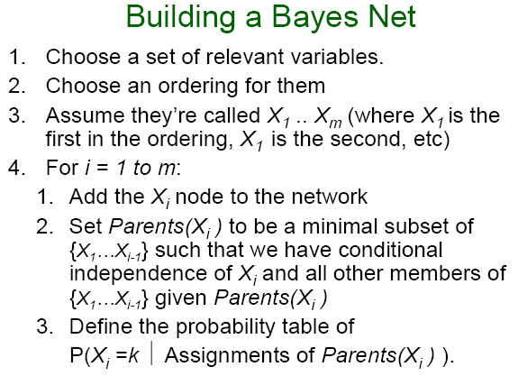

Slide 34
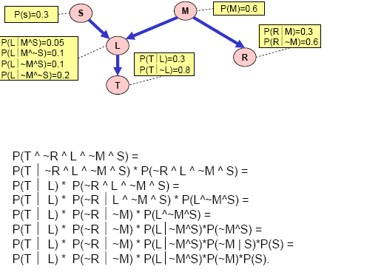
Contoh komputasi:

Slide 35
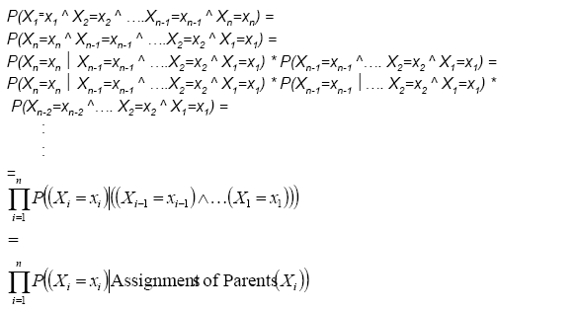
Formula umum

Slide 36
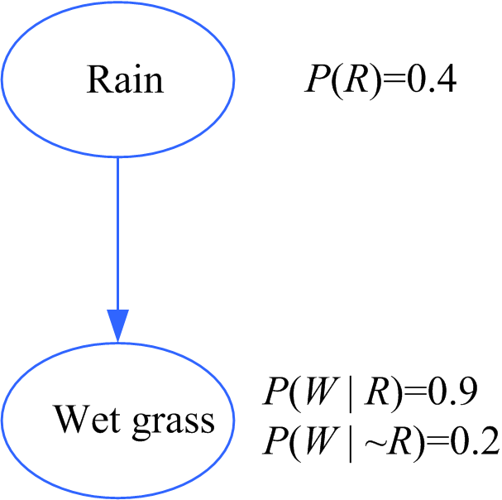
CAUSAL INFERENCE & DIAGNOSTIC INFERENCE
diagnostic
causal
Diagnostic inference:
Diketahui rumput basah,
tentukan probabilitas
hujan penyebabnya

Slide 37
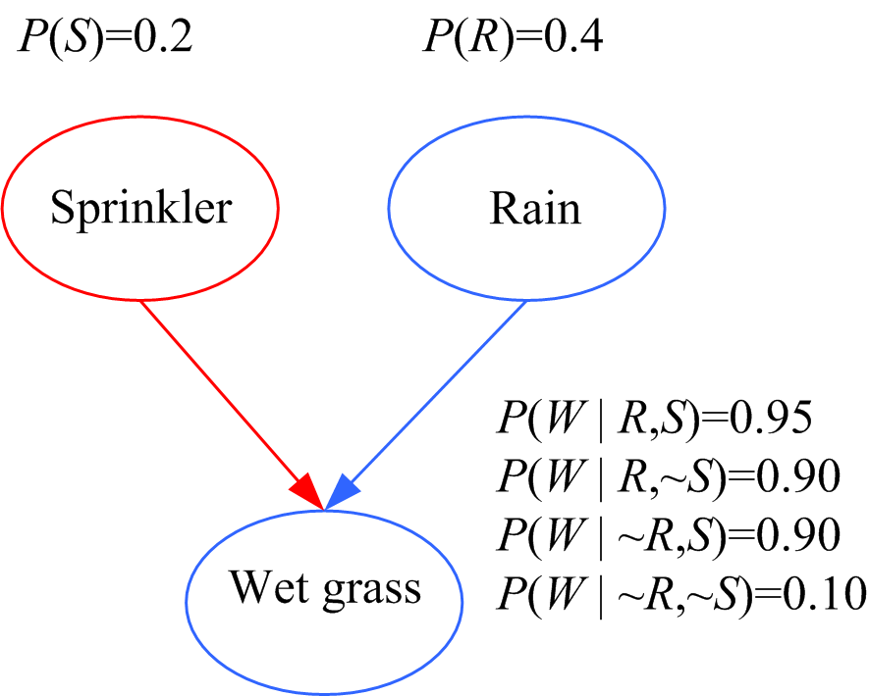
CAUSAL INFERENCE & DIAGNOSTIC INFERENCE
Causal inference:
bila penyemprot nyala, apa
probabilitas rumput basah?
P(W|S) = P(W|R,S) P(R|S) +
P(W|~R,S) P(~R|S)
= P(W|R,S) P(R) +
P(W|~R,S) P(~R)
= 0.95 0.4 + 0.9 0.6 = 0.92
Diagnostic inference:
Bila rumput basah apa probabilitas penyemprot nyala?
P(S|W) = 0.35 > 0.2 P(S)
P(S|R,W) = 0.21 .
Kejadian hujan menurunkan kemungkinan penyemprot nyala

Slide 38
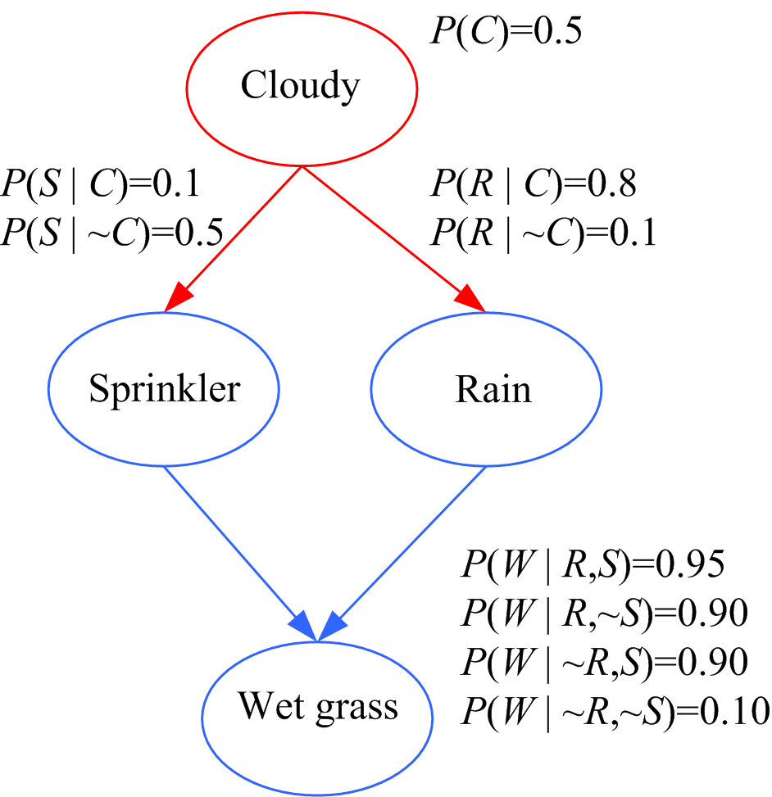
BAYESIAN NETWORK:
Causal inference:
P(W|C) = P(W|R,S) P(R,S|C) +
P(W|~R,S) P(~R,S|C) +
P(W|R,~S) P(R,~S|C) +
P(W|~R,~S) P(~R,~S|C)
Gunakan fakta
P(R,S|C) = P(R|C) P(S|C)
Diagnostic: P(C|W ) = ?

Slide 39
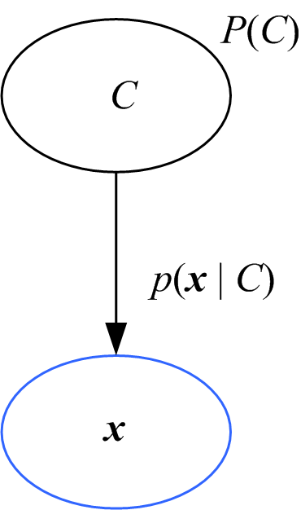
BAYESIAN NETWORK: KLASIFIKASI
Aturan Bayes
membalik arah panah:
diagnostic
P (C | x )

Slide 40
TERIMA KASIH

